Slide 1
ВИКТОРИНА
КО ДНЮ ЗАШИТНИКА ОТЕЧЕСТВА
Подготовила и провела: учитель химии и биологии Ударного УКП при ФКУ ИК-10
УФСИН России по Республике Мордовия
Маскаева Раиса Петровна

Slide 2


Slide 3
История
Литература
Азбука слов
Оружие
Военная техника
Ордена и медали
Notes:
Звёздочка – окончание мероприятия – переход на слайд с поздравлением.

Slide 4
История
1
2
3
4
5
6
7
8

Slide 5
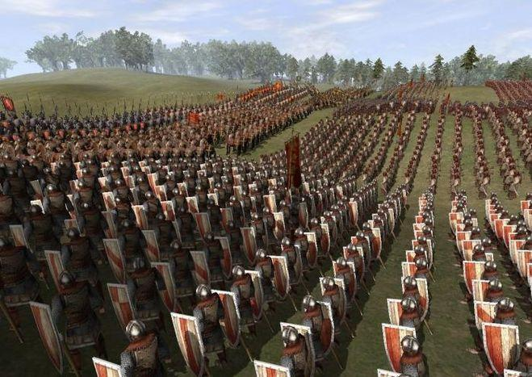
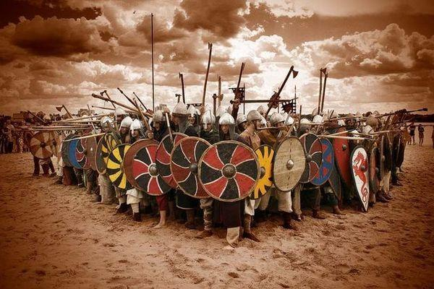
Как в старину называли войско?
1
Целая рать-это сто человек или же десять групп по десять человек
Целая рать это сколько?
info
РАТЬ
Ответ

Slide 6
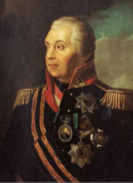
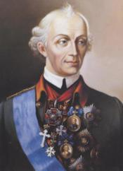
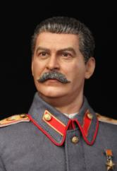
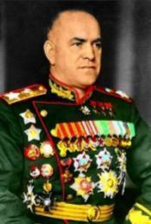
Кому принадлежат слова:
«С потерей Москвы не потеряна Россия»?
2
Кутузов М.И.
Суворов А.В.
Сталин И.В.
Жуков Г.К.
Notes:
КУТУЗОВ

Slide 7
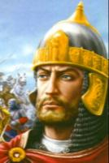
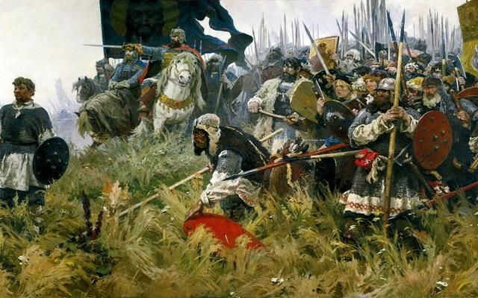
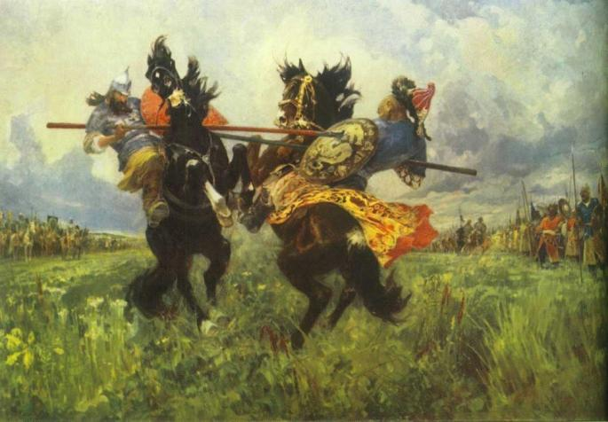
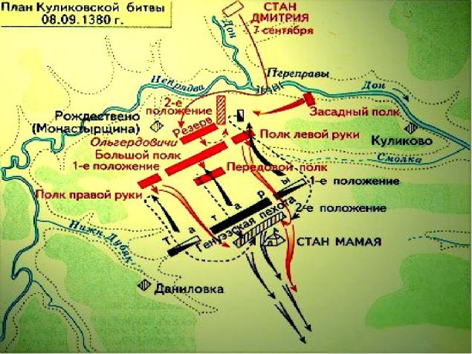
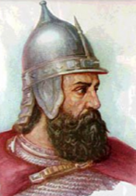
Кто сражался в Куликовской битве?
3
Александр Невский
21 сентября в России празднуют День воинской славы
Русский мир отмечает День победы в Куликовской битве.
Дмитрий Донской
info

Slide 8
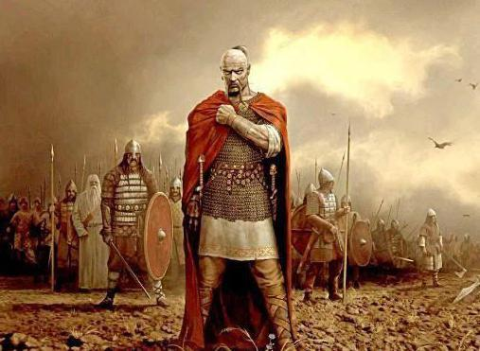
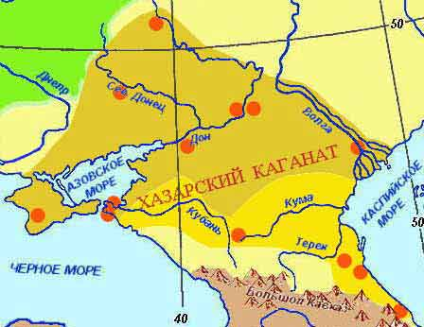
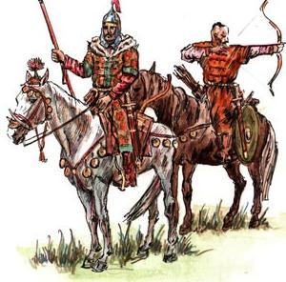
Князь Святослав уничтожил
Хазарский каганат или
Венгерское королевство?
4
Ответ

Slide 9
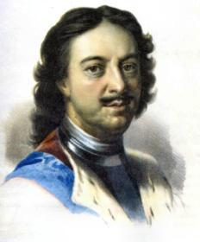
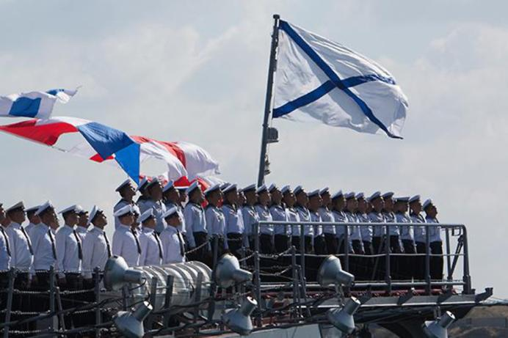
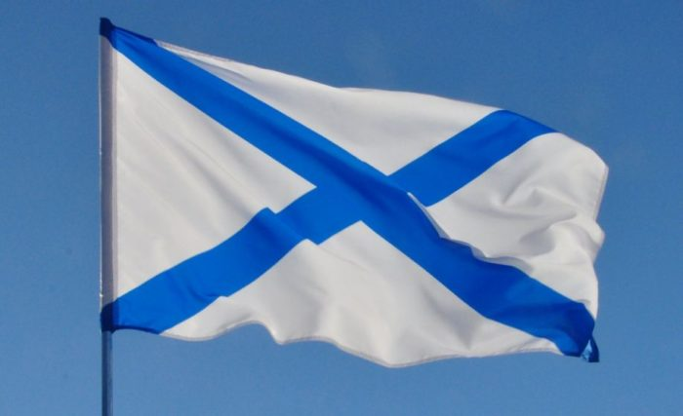
Кем и когда был учреждён Андреевский флаг?
5
Пётр I
1699 г
Это кормовой флаг Военно-Морского флота
info
Ответ

Slide 10
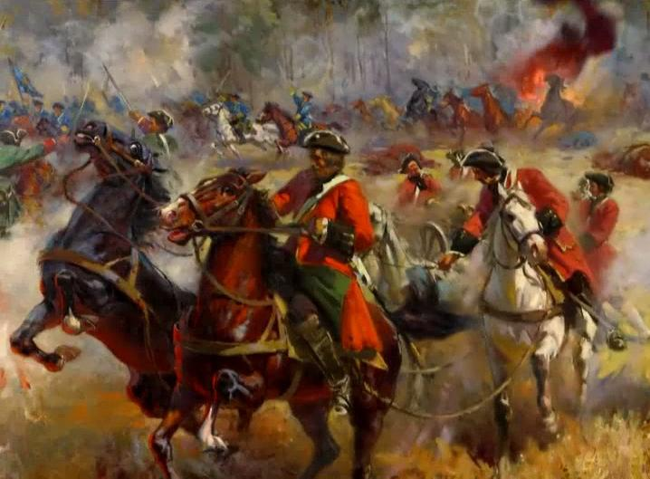
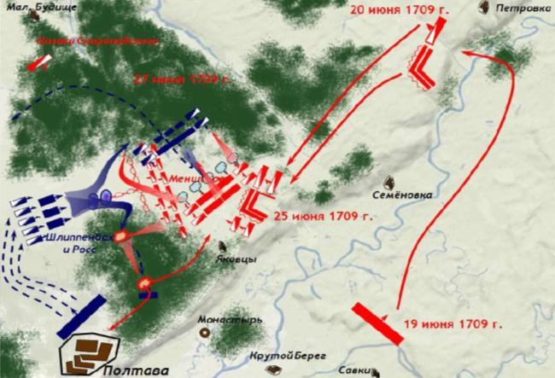
После какой битвы VIII века у русских войск исчез страх перед шведскими войсками?
6
Полтавская битва
Ответ

Slide 11
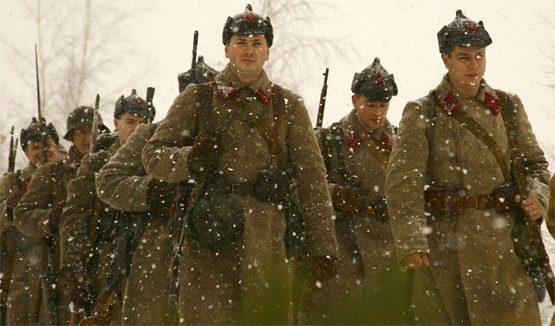
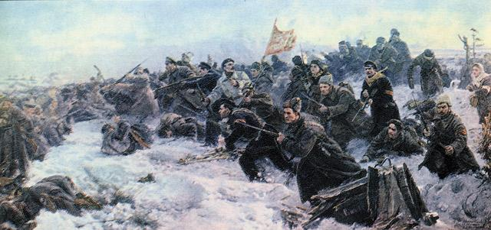
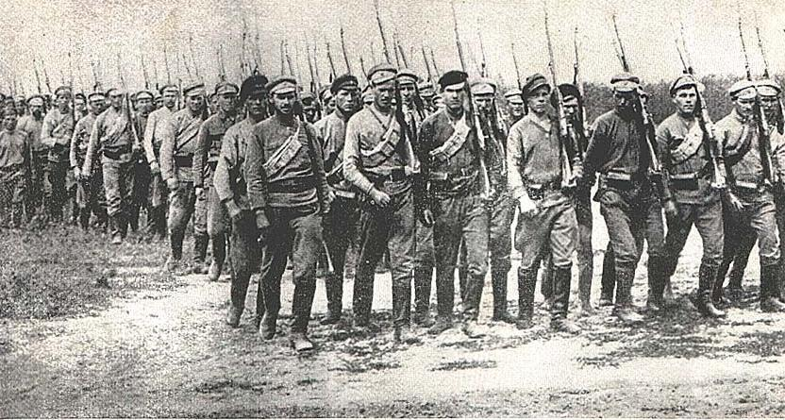
7
С какими историческими событиями связан праздник 23 февраля?
23 февраля 1918 года отряды Красной гвардии одержали свои первые победы под Псковом и Нарвой над регулярными войсками кайзеровской Германии. Вот эти первые победы и стали «днем рождения Красной Армии».
Ответ

Slide 12



8
Как назывался праздник 23 февраля
в период с 1946 до 1993 ?
День Советской Армии
и
Военно – Морского флота
1946
1993
Ответ

Slide 13

Азбука военных слов
1
2
3
4
5
6
7
8
Notes:
В этом разделе для визуализацтт правильных ответов использован метод «Анимированная сорбонка». Слова можно угадывать по буквам.

Slide 14
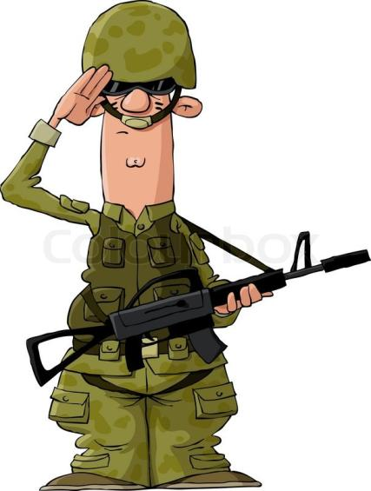
Воинское подразделение, несущее охрану чего-нибудь или кого-нибудь.
1
К
А
Р
А
У
Л
Notes:
КАРАУЛ

Slide 15
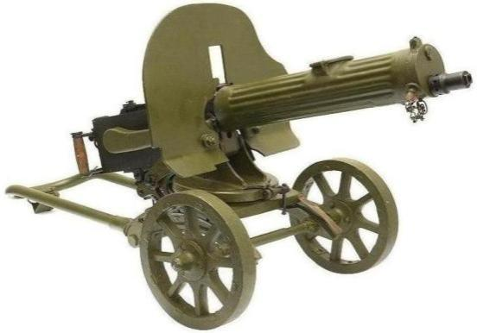
Мужское имя и пулемёт в гражданскую войну
2
М
А
К
С
И
М
Notes:
МАКСИМ

Slide 16
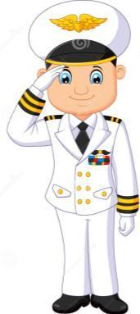
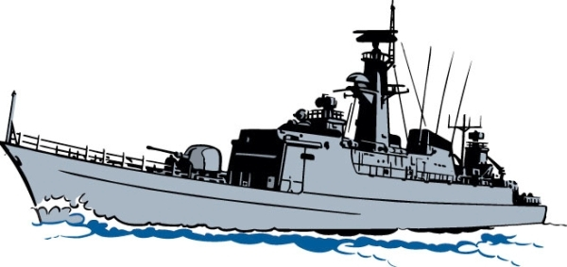
Объединение военных кораблей
3
Э
С
К
А
Д
Р
А
Notes:
ЭСКАДРА

Slide 17
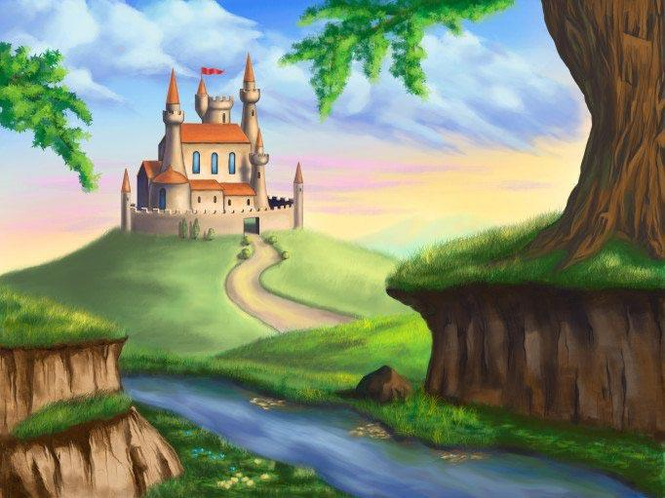

Военное укрепление, которое состоит
из вала и рва перед ним.
4
Р
Е
Д
У
Т
Notes:
РЕДУТ

Slide 18
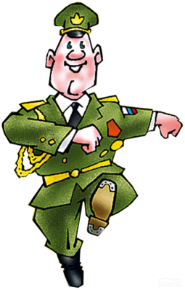
Торжественный смотр войск
5
П
А
Р
А
Д
Notes:
ПАРАД

Slide 19
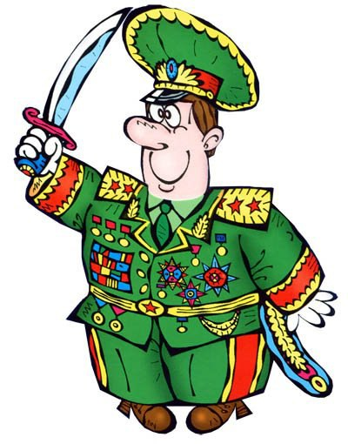
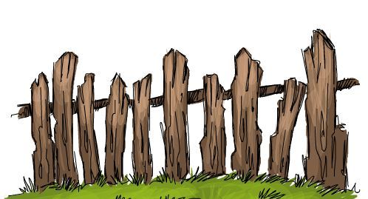
Место расположения военачальника
6
С
Т
А
В
К
А
Notes:
СТАВКА

Slide 20

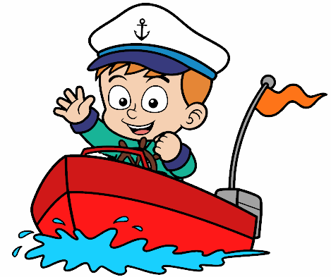
Проводник морских судов
7
Л
О
Ц
М
А
Н
Notes:
ЛОЦМАН

Slide 21
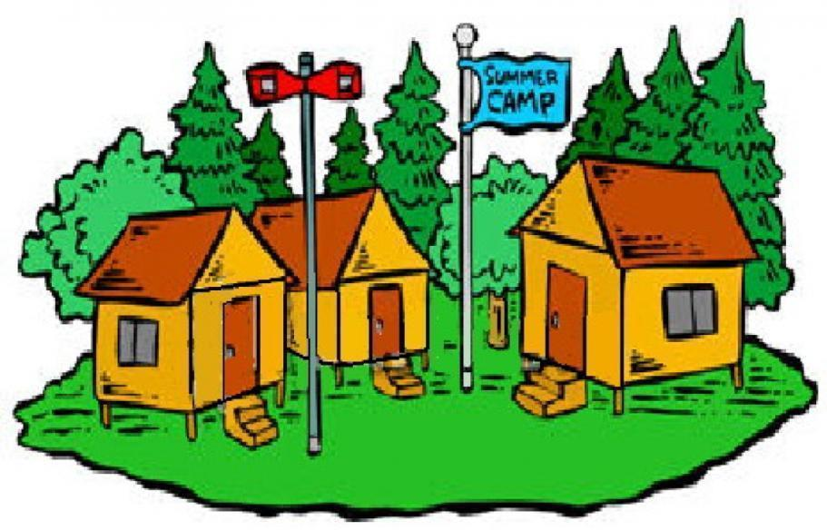

Воинская часть, расположенная
в городе, пригороде, крепости.
8
Г
А
Р
Н
И
З
О
Н
Notes:
ГАРНИЗОН

Slide 22

Оружие
1
2
3
4
5
6
7
8

Slide 23
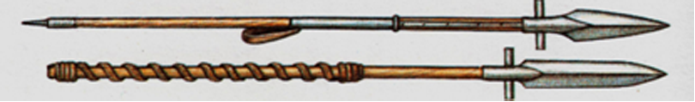
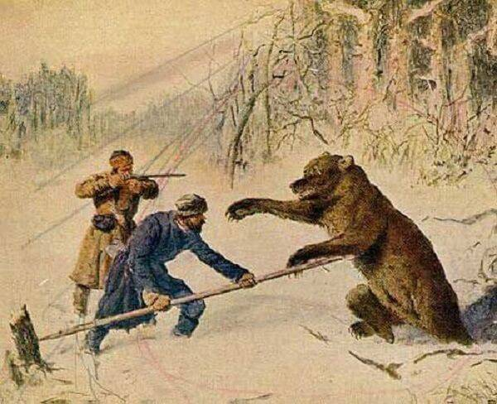
Славянское тяжёлое копьё для рукопашного боя или для охоты на крупного зверя
1
Пика
Рогатка
Рогатина
Вилы
Notes:
РОГАТИНА

Slide 24
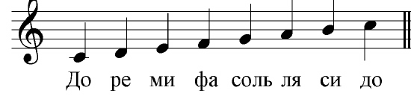
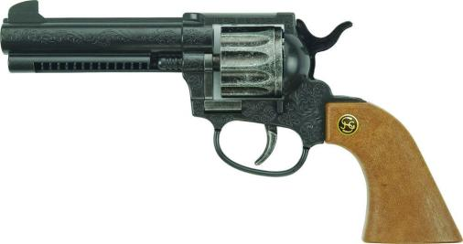
Название какого огнестрельного оружия начинается нотой?
2
Револьвер
Notes:
РЕВОЛЬВЕР
Для визуализации ответа необходимо нажать на ноту «РЕ»

Slide 25
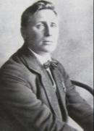
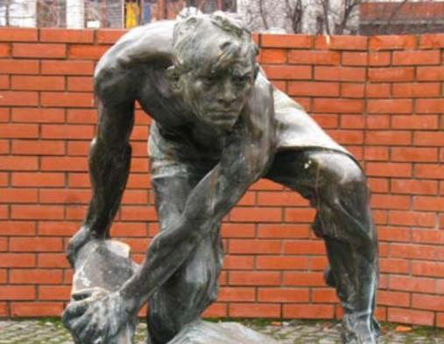
Какое оружие скульптор И.Д.Шадр предназначил для диктатуры пролетариата?
3
Ядро
Булыжник
?
Кирка
Кирпич
Notes:
БУЛЫЖНИК

Slide 26
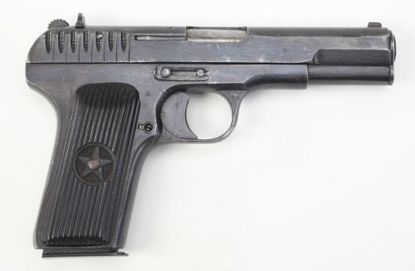
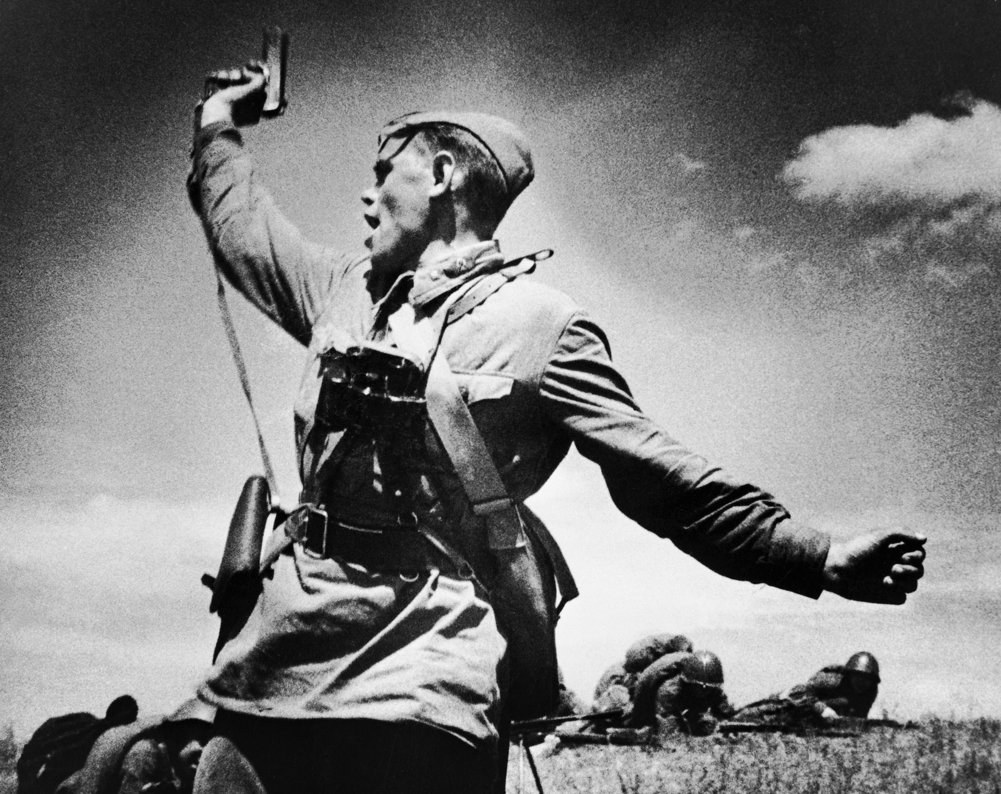
Как расшифровывается аббревиатура пистолета советских офицеров ТТ?
4
Тульский – Токарева
Тульский – Типовой
Тимофей – Токарев
Тяни – Толкай
Notes:
Тульский - Токарев

Slide 27
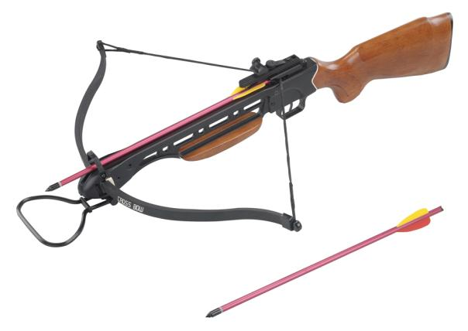
Стрелковое оружие, сменившее в период раннего средневековья лук и стрелы, отличавшееся от него полуавтоматическим механизмом.
Как оно называлось в России?
5
Арбалет
Самострел
Большой лук
Стреляк
Notes:
САМОСТРЕЛ

Slide 28
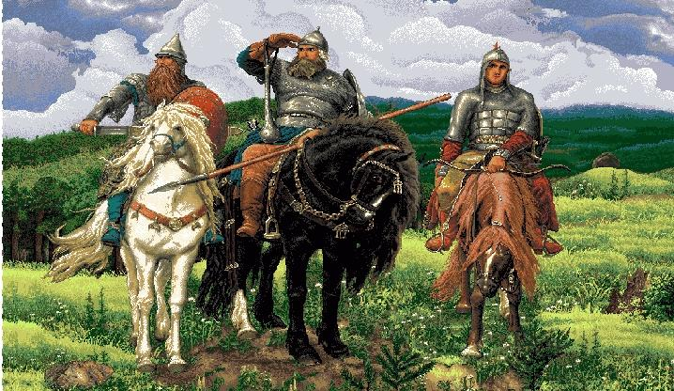
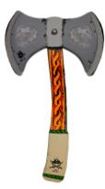
Какое оружие НЕ изображено на картине
В.Васнецова «Три богатыря»?
6
Меч
Копьё
Секира
Лук
Notes:
СЕКИРА

Slide 29
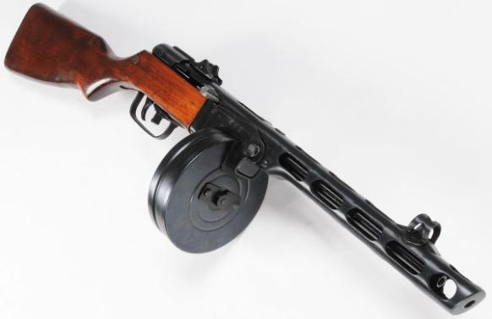
Во время Великой Отечественной войны наши фронтовики установку БМ-13 называли «Катюшей»,
а как называли автомат ППШ?
7
«Паша»
«Маша»
«Папаша»
«Мамаша»

Slide 30
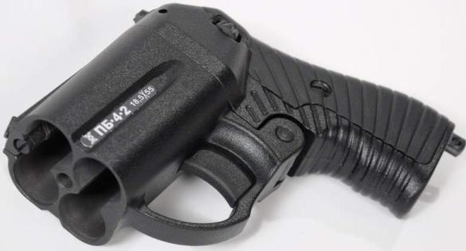
Многофункцональный комплекс гражданского оружия, предназначенный для активной самообороны, подачи сигналов и освещения местности. Как называется этот травматический пистолет?
8
«Комар»
«Шмель»
«Пчела»
«Оса»
Notes:
«ОСА»

Slide 31

1
2
3
4
5
6
Литература
7
8

Slide 32
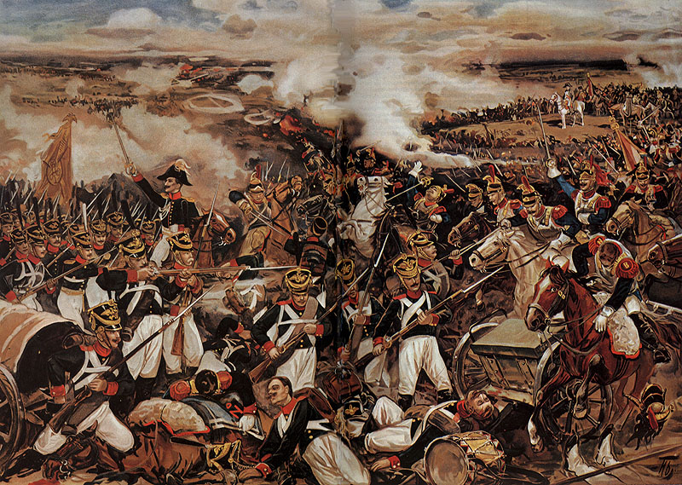
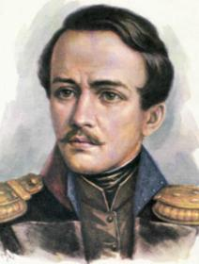
1
О каком сражении рассказывают следующие строки и кто их написал:
Вам не видать таких сражений!
Носились знамена, как тени,
В дыму огонь блестел,
Звучал булат, картечь визжала,
Рука бойцов колоть устала,
И ядрам пролетать мешала
Гора кровавых тел.
Лермонтов М.Ю.
«БОРОДИНО»
Ответ
Notes:
Лермонтов М.Ю. «Бородино»

Slide 33
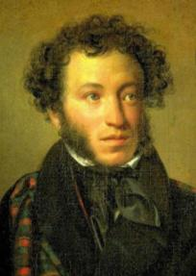
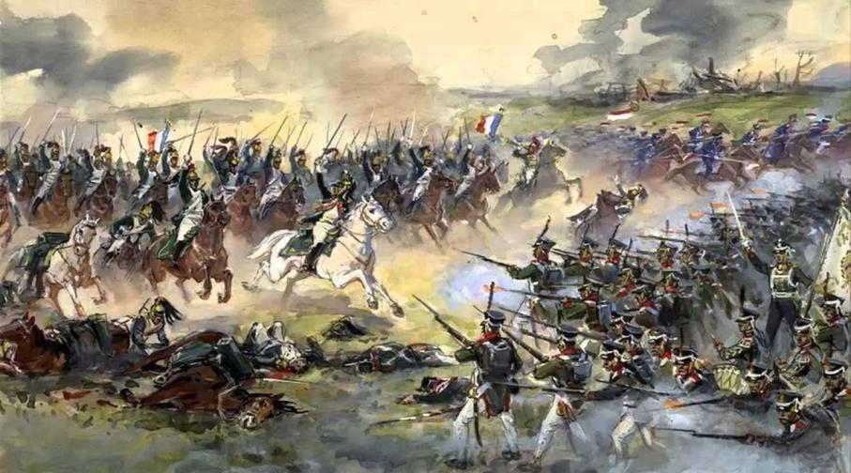
2
Назовите автора и название произведения:
Гроза двенадцатого года
Настала - кто тут нам помог?
Остервенение народа,
Барклай, зима иль русский бог?
«ЕВГЕНИЙ ОНЕГИН»
Пушкин А.С.
Ответ
Notes:
Пушкин А.С. «Евгений Онегин»

Slide 34
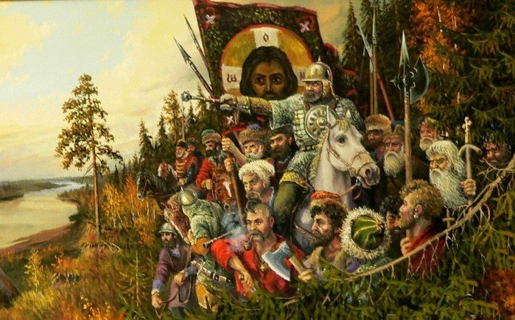

3
Как называется эта песня,
кто её сочинил и про кого она?
Иртыш кипел в крутых брегах,
Вздымалися седые волны,
И рассыпались с рёвом в прах,
Бия о брег казачьи челны.
С вождём покой в объятьях сна
Дружина храбрая вкушала;
С Кучумом буря лишь одна
На их погибель не дремала!
Рылеев К.Ф.
«СМЕРТЬ ЕРМАКА»
Ответ
Notes:
Ермак - казачий атаман, который осваивал Сибирь

Slide 35


4
Как звали русского поэта, одного из
командиров партизанского движения
времён Отечественной войны 1812 года,
друга А.С.Пушкина?
В ужасах войны кровавой
Я опасности искал,
Я горел бессмертной славой, Разрушением дышал;
И в безумстве упоенный
Чадом славы бранных дел, Посреди грозы военной
Счастие найти хотел!..
Денис
Давыдов
Ответ
Notes:
Денис Давыдов

Slide 36

5
О каком российском полководце
писал лорд Байрон?
«Над ним посмеивались иногда,
А он в ответ брал с ходу города...»
Жуков Г.К.
Кутузов М.И.
Суворов А.В.
Сталин И.В.
Notes:
Суворов

Slide 37


6
Кто автор стихотворения?
…
Жди меня, и я вернусь,
Всем смертям назло.
Кто не ждал меня, тот пусть Скажет: - Повезло.
Не понять, не ждавшим им,
Как среди огня
Ожиданием своим
Ты спасла меня.
Как я выжил, будем знать Только мы с тобой,-
Просто ты умела ждать,
Как никто другой.
Константин Симонов
Ответ
Notes:
Константин Симонов

Slide 38


7
Из какого произведения взяты эти строки и кто автор:
Переправа! Переправа!
Берег левый, берег правый,
Снег шершавый, кромка льда...
Кому память, кому слава,
Кому тёмная вода, —
Ни приметы, ни следа.
Твардовский А.Т.
Поэма «ВАСИЛИЙ ТЁРКИН»
Ответ
Notes:
Твардовский А.Т. «Василий Тёркин»

Slide 39



8
Кто автор стихотворения?
Повстречаться бы с танкистами
И сказать им так: «Друзья,
Вы воюете с фашистами,
Воевать хочу и я!»
Сел бы я в кабину тесную
И за Родину свою,
За просторную, чудесную
Отличился бы в бою.
Благинина
Е.А.
Стихотворение «ХОРОШО БЫ…»
Ответ
Notes:
Благинина Елена Александровна

Slide 40
1
2
3
4
5
6
7
8
Ордена и медали

Slide 41




8
Первой советской медалью стала медаль…
За отвагу
За боевые заслуги
За оборону Москвы
ХХ лет Рабоче-Крестьянской Красной Армии
Notes:
ХХ лет Рабоче-Крестьянской Красной Армии

Slide 42

2
Назовите девиз женского ордена святой Екатерины
За любовь и нежность
За любовь и преданность
За любовь и верность
За любовь и отечество
Notes:
ЗА ЛЮБОВЬ И ОТЕЧЕСТВО

Slide 43

3
Что означают четыре латинские буквы на первом российском ордене Святого Андрея Первозванного – SAPR?
«Святой Андрей, покровитель России»
Ответ

Slide 44




4
Удостоенные всех трёх степеней этого ордена,
именовались кавалерами ордена _____и в правах приравнивались к Героям Советского Союза. Как называется этот орден?
«Суворова»
«Славы»
«Кутузова»
«Богдана Хмельницкого»
Notes:
СЛАВЫ

Slide 45

5
Высшая степень отличия – звание Героя Советского Союза установлено Постановлением ЦИК СССР от:
16.04.1934 г.
05.09.1939 г.
27.06.1941 г.
08.05.1945 г.
Notes:
16.04.1934

Slide 46




6
Сколько степеней у Георгиевского креста?
1
3
2
4
Notes:
4

Slide 47




7
Назовите высший полководческий орден, учреждённый в годы Великой Отечественной войны
Победы
Красной звезды
Св. Георгия
Суворова
Notes:
ПОБЕДЫ

Slide 48



1
Какой медали НЕ существует?
За оборону Москвы
За взятие Берлина
За победу над Японией
За взятие Европы
Notes:
За взятие Японии

Slide 49
1
2
3
4
5
6
7
8
Военная
техника

Slide 50

1
Метательная машина настильного действия, предназначенная для прицельного бросания тяжёлых стрел.
Баллиста
Аркбаллиста
Катапульта
Бриколь
Notes:
БРИКОЛЬ

Slide 51




2
Какой из отечественных танков стал настоящей «легендой» Второй Мировой войны?
КВ-1
ИС-2
Т-34
СУ-152
Notes:
Танк «Т-34»

Slide 52

3
Установите тип самолёта ИЛ-4 периода Великой Отечественной войны
Разведчик
Дальний бомбардировщик
Штурмовик
Истребитель

Slide 53

4
Один из современных российских вертолётов носит название:
«Барракуда»
«Аллигатор»
«Чинук»
«Мурена»

Slide 54

5
Как называется российский атомный подводный ракетоносный крейсер, затонувший в Баренцевом море в 2000 году?
Севастополь
Москва
Курск
Ленинград
Notes:
КУРСК

Slide 55

6
Современный атомный корабль «Пётр Великий» - это тяжёлый… крейсер
авианесущий
ракетный подводный
десантный
атомный ракетный

Slide 56





7
Подвижный современный грунтовый ракетный комплекс Вооружённых сил России называется:
«Василёк»
«Фиалка»
«Берёзка»
«Тополь»
Notes:
ТОПОЛЬ

Slide 57





8
Беспилотный летательный аппарат (БПЛА) – разведчик России – называется:
«Пчела»
«Колибри»
«Комар»
«Стрекоза»

Slide 59
ИСТОЧНИКИ
Фон 2 слайда
Фон – историческая
Хазары
Револьвер
Фон – азбука слов
Хазарский каганат
Дмитрий Донской
Фон – оружие
Александр Невский
Младший политрук
Фон – книга
Андреевский флаг
Твардовский А.Т.
Фон - медали
Андреевский флаг – 2
Фотография солдата
Фон - техника
Пётр-I
К.Симонов
Ручная граната
Пистолет ТТ
Блокнот
Княжеская рать
Бородинское сражение
Караульный
Кутузов М.И.
Лермонтов М.Ю.
Пулемёт «Максим»
Суворов А.В.
Пушкин А.С.
Редут
Рать
Сталин И.В.
Полтавская битва – схема
Солдат-парад
Жуков Г.К.
Покорение Сибири Ермаком
Корабль
Куликовская битва – 1
Василий Тёркин
Генерал
План Куликовской битвы
Денис Давыдов
Гарнизон
Куликовская битва – 2
Рылеев К.Ф.
Лорд Байрон
Князь Святослав
Отечественная война 1812 года

Slide 60
ИСТОЧНИКИ
Красная армия – 1
Красная армия – 2
ППШ
Танки
Арбалет
Скульптура
Подводная лодка
«Три богатыря»
Орден Суворова
Орден святой Екатерины
Орден Славы
Георгиевский крест
Орден Кутузова
Крейсер «Пётр Великий»
Орден Богдана Хмельницкого
«Тополь»
Звезда Героя
БПЛА «Пчела-1»
Бои у озера Хасан
Бриколь
Поздравление
ИЛ – 4
Танки
Пистолет «Оса»
Фон – военная техника

